Slide 1
Инвестиционный паспорт объекта ________________________________________________________________________________________________________________________________________
НАИМЕНОВАНИЕ ОБЪЕКТА: Административное здание с террасой
АДРЕС: г. Рыбница, ул. Кишиневская, 80

Slide 2
Характеристика инвестиционной площадки
Рекомендованное назначение | Производство
Общая площадь инвестиционной площадки | 760,3 кв.м.
Общая площадь участка | 760,3 кв.м.
Электроснабжение | Есть возможность подключения
Газоснабжение | Нет
Водоснабжение и водоотведение | Есть возможность подключения
Транспортные коммуникации | Асфальтобетонная дорога вокруг участка
Форма собственности | Объект находится в муниципальной собственности
Форма взаимодействия с инвестором:
Аренда | Да
Продажа | Да
Совместная деятельность | Нет

Slide 3
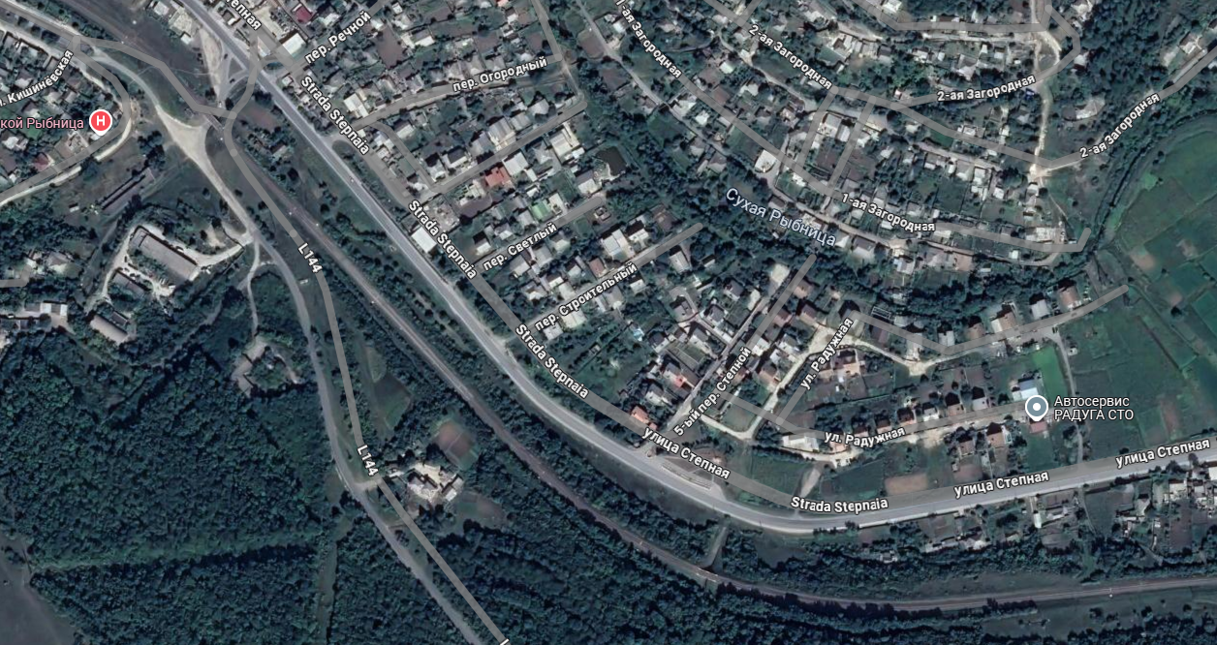
Местонахождение объекта

Slide 4
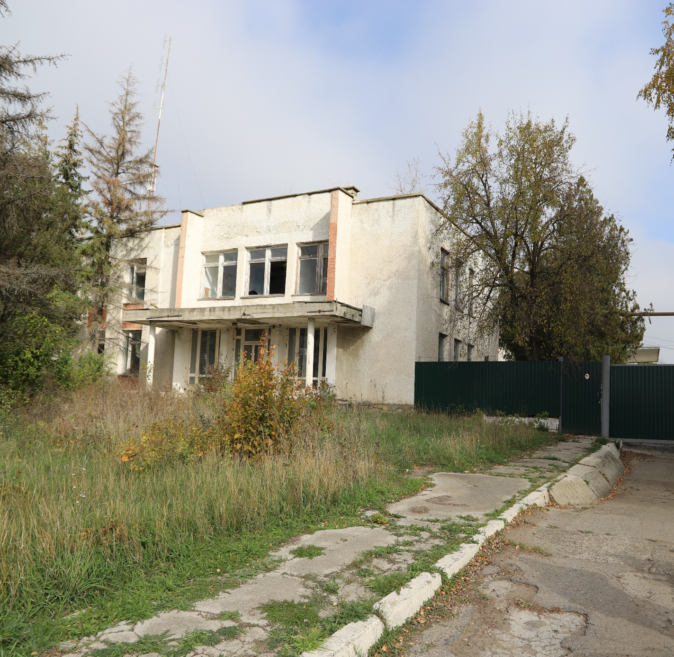
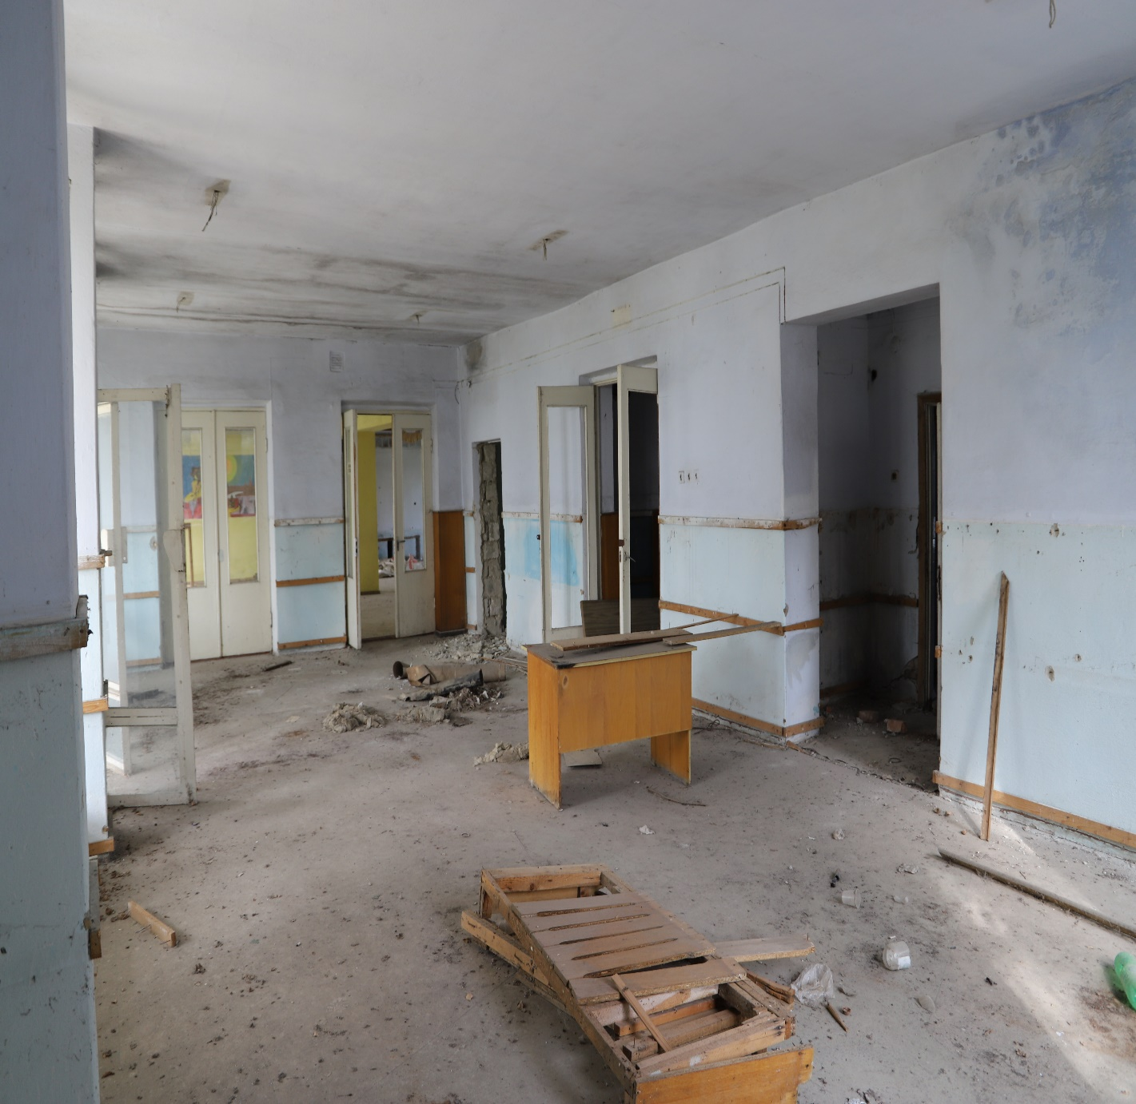
Фотогалерея

Slide 5
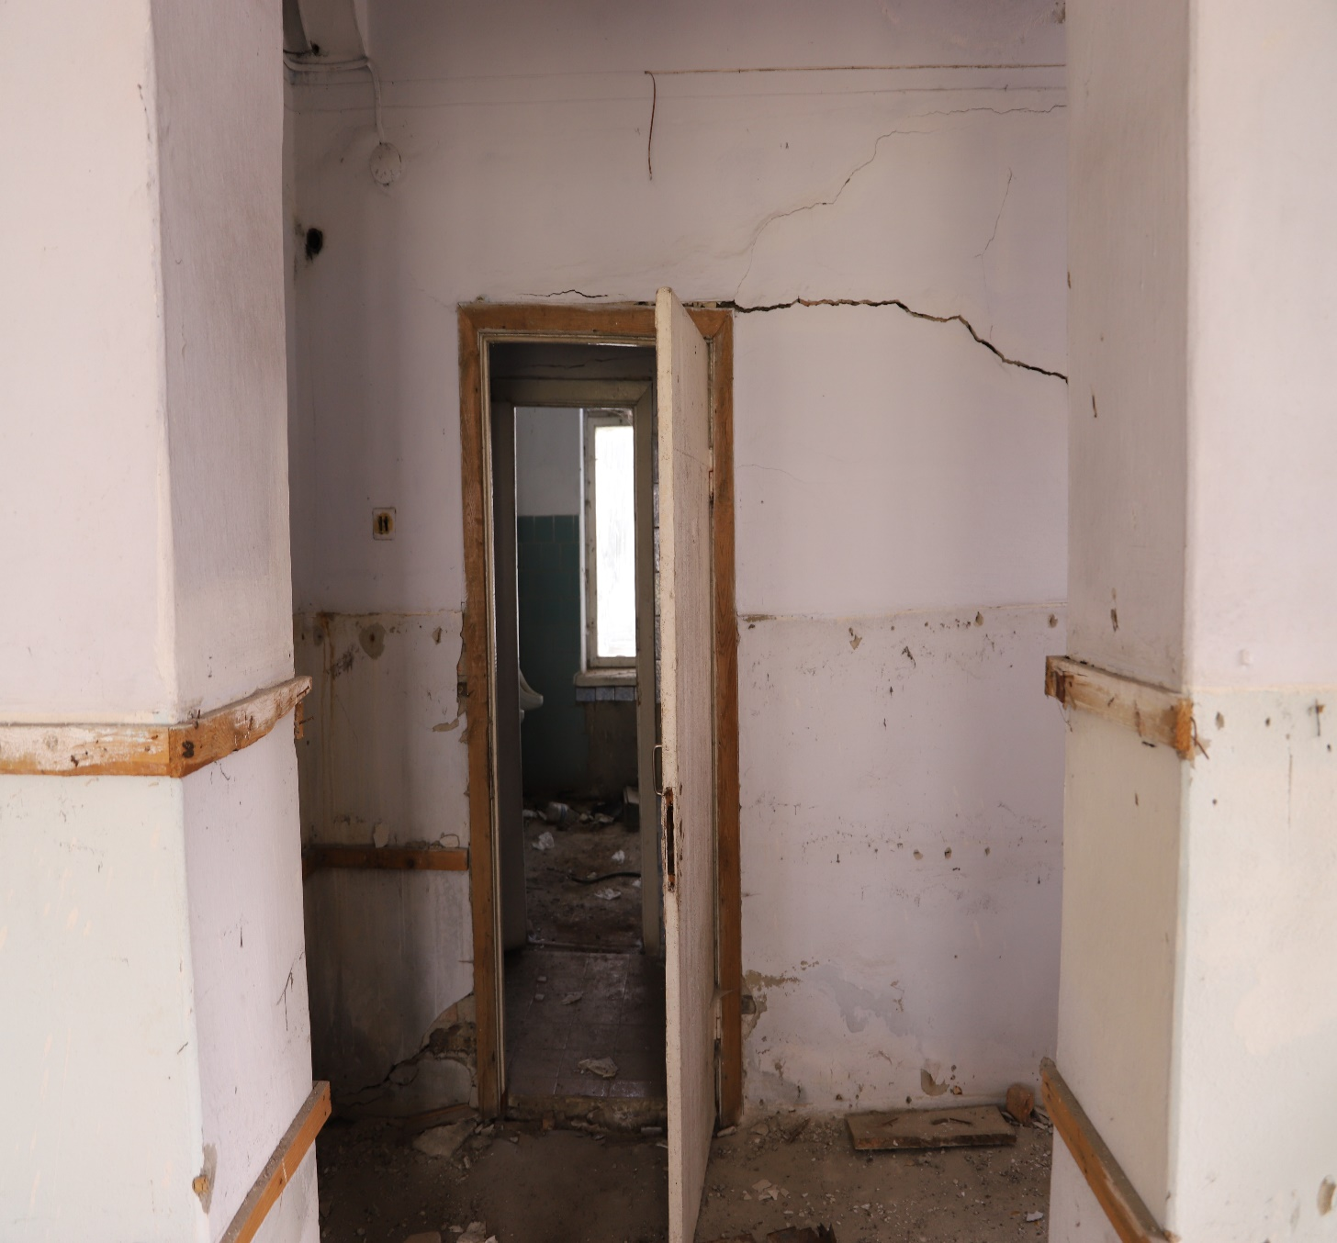
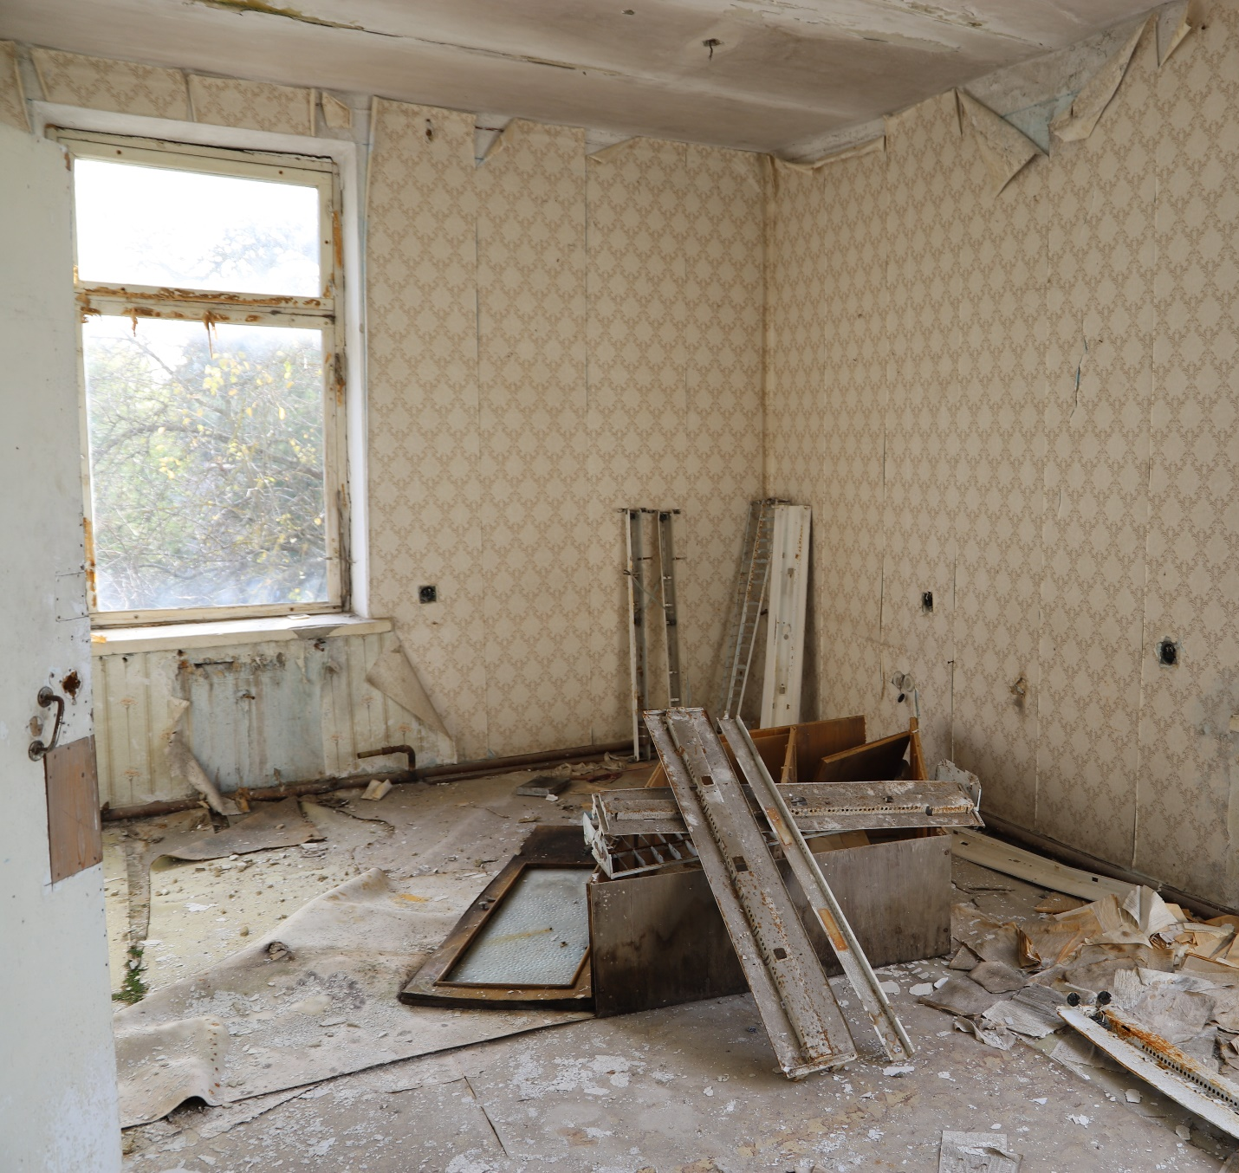
Фотогалерея

Slide 6
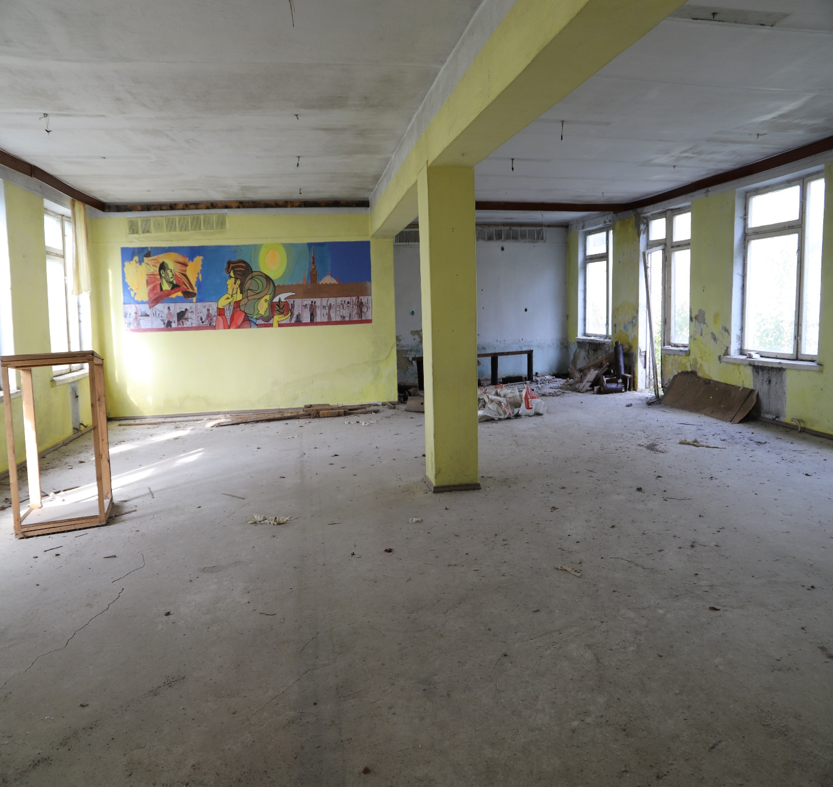
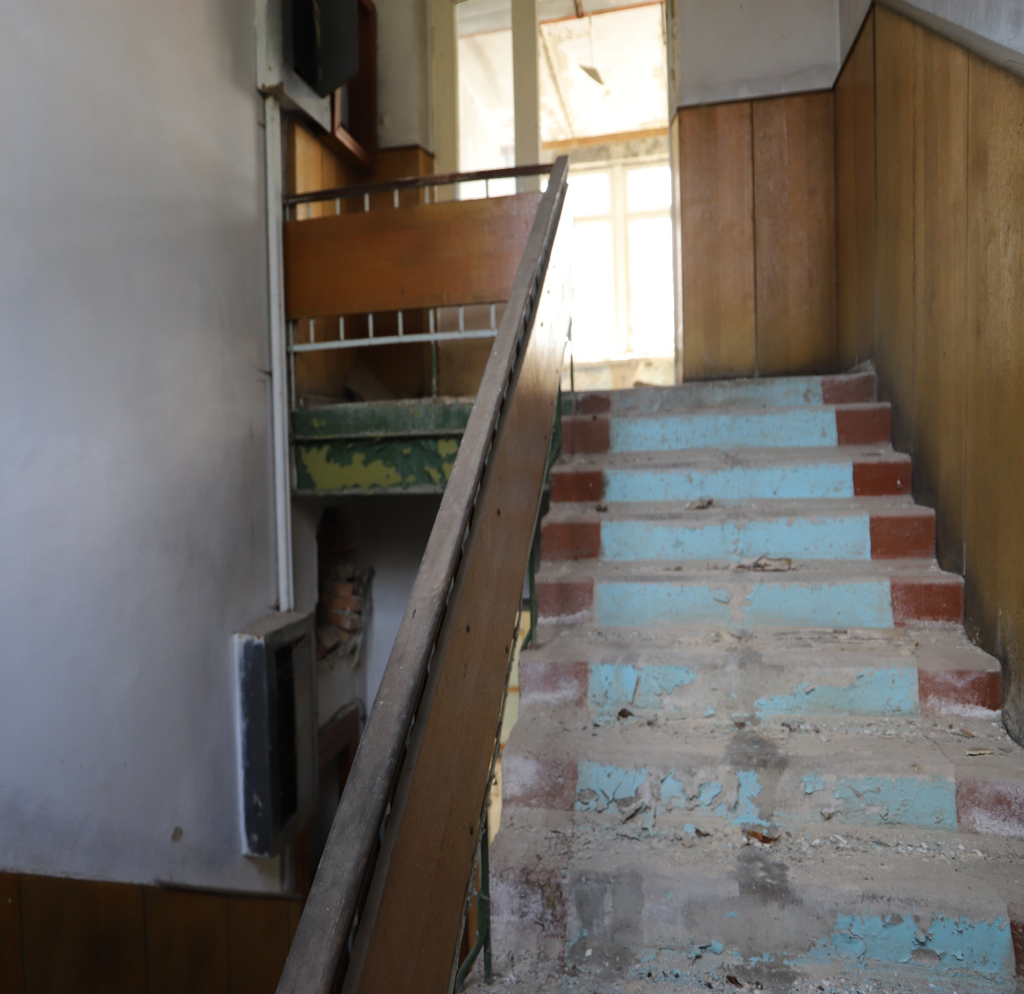
Фотогалерея

Slide 7
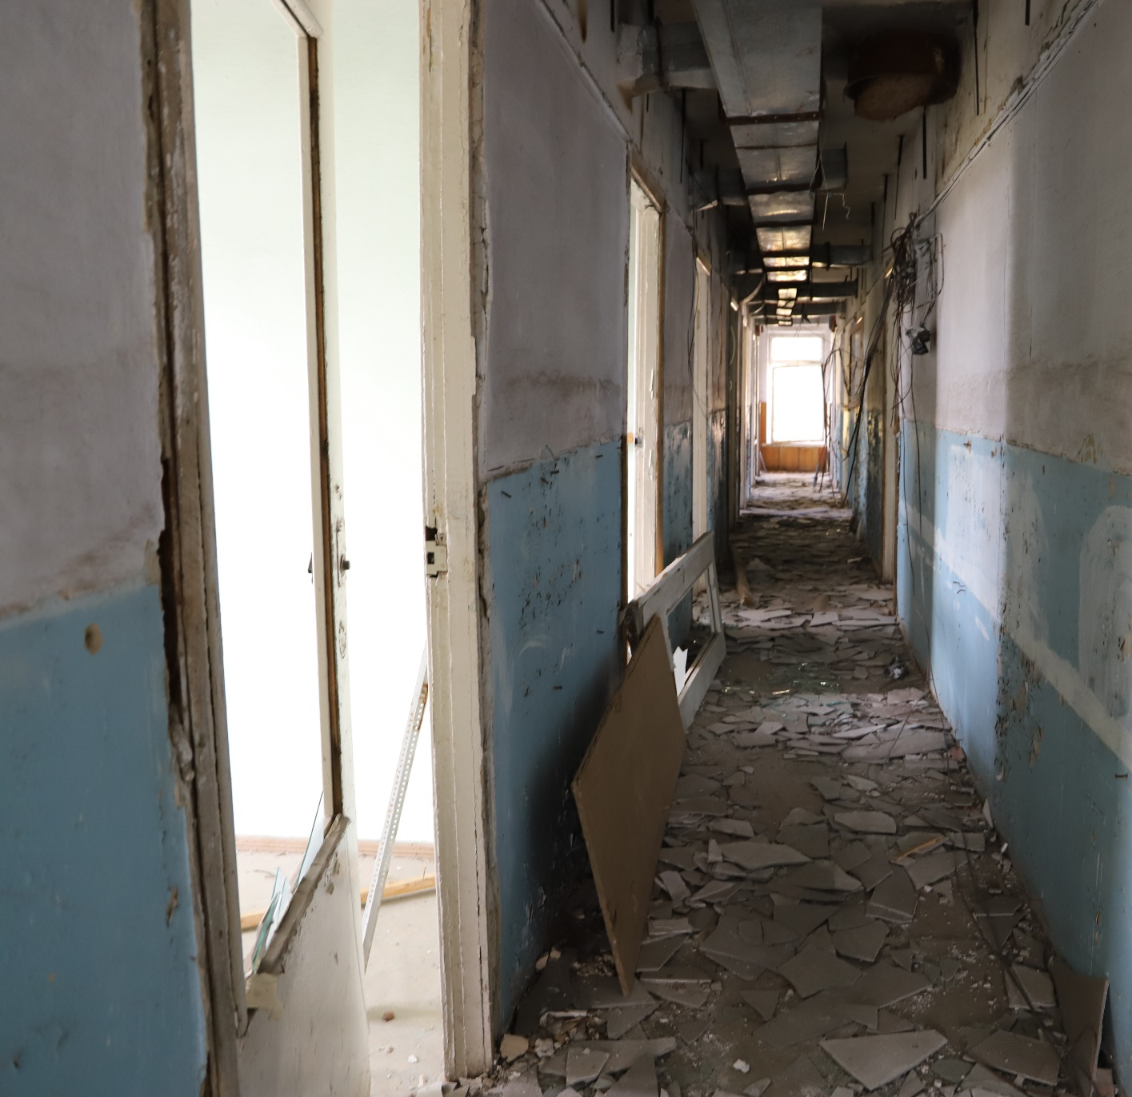
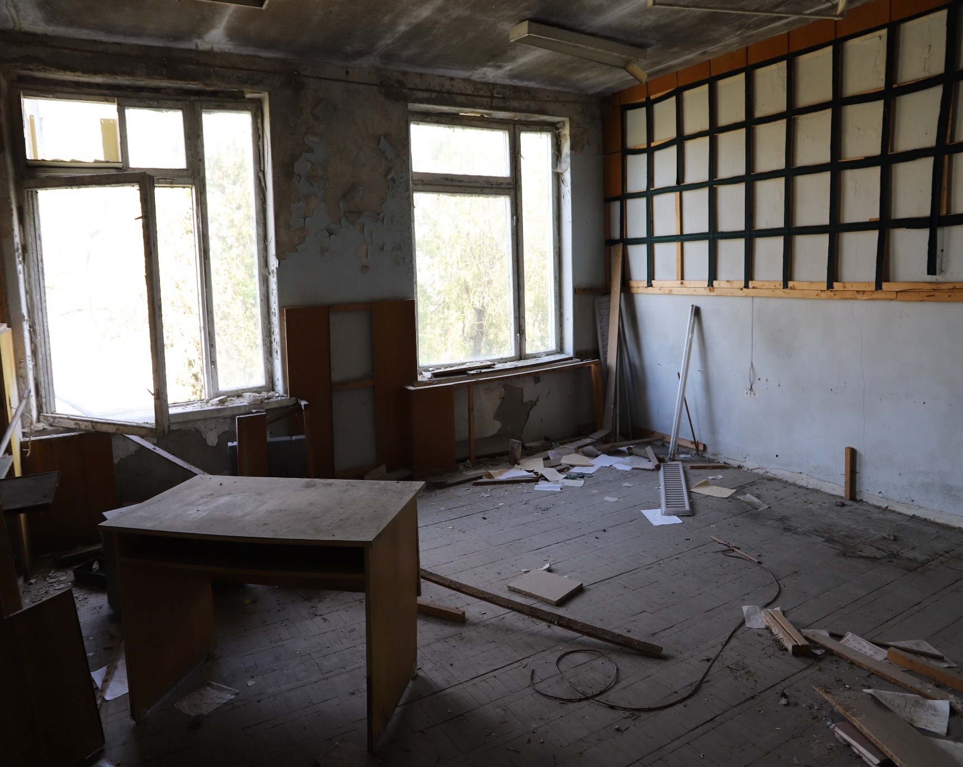
Фотогалерея

